Slide 1




VEM AÍ!
Etapas municipais, regionais e estadual do Espírito Santo

Slide 2
Seminário de Mobilização e Capacitação dos Atores do Controle Social na Saúde
Mobilização para a 5ª Conferência de Saúde dos Trabalhadores e das
Trabalhadoras/ES:
Importância e principais desafios locais
Liliane Graça Santana
Chefe do Núcleo Especial de Vigilância em SAúde do Trabalhador/Coordenadora do Cerest Estadual-ES

Slide 3
Reflexões importantes para o debate:
O trabalho influencia na ocorrência de problemas de saúde ou nos fatores de risco à população trabalhadora?
Quais os fatores, dentro e fora do trabalho, que afetam a saúde dos trabalhadores (as)?
Quais as atribuições e responsabilidades do SUS e como tem se preparado para oferecer atenção integral à saúde dos trabalhadores?
Como o controle social pode contribuir para o fortalecimento e implementação da Politica Nacional de Saúde do Trabalhador e da Trabalhadora- PNSTT?

Slide 4

1- O trabalho influencia na ocorrência de problemas de saúde ou nos fatores de risco à população trabalhadora?

Slide 5
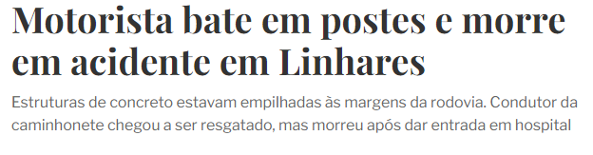
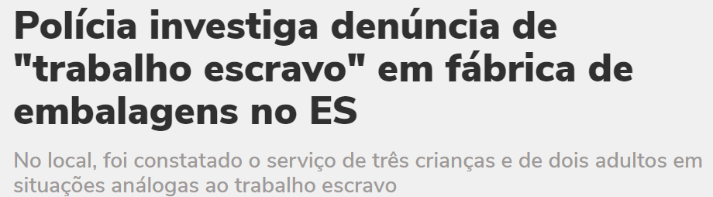
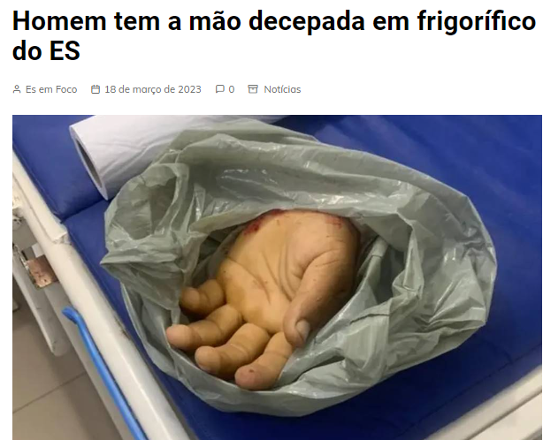
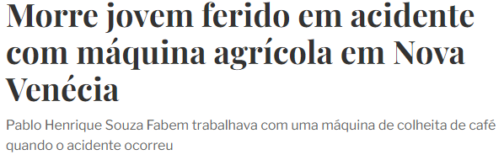
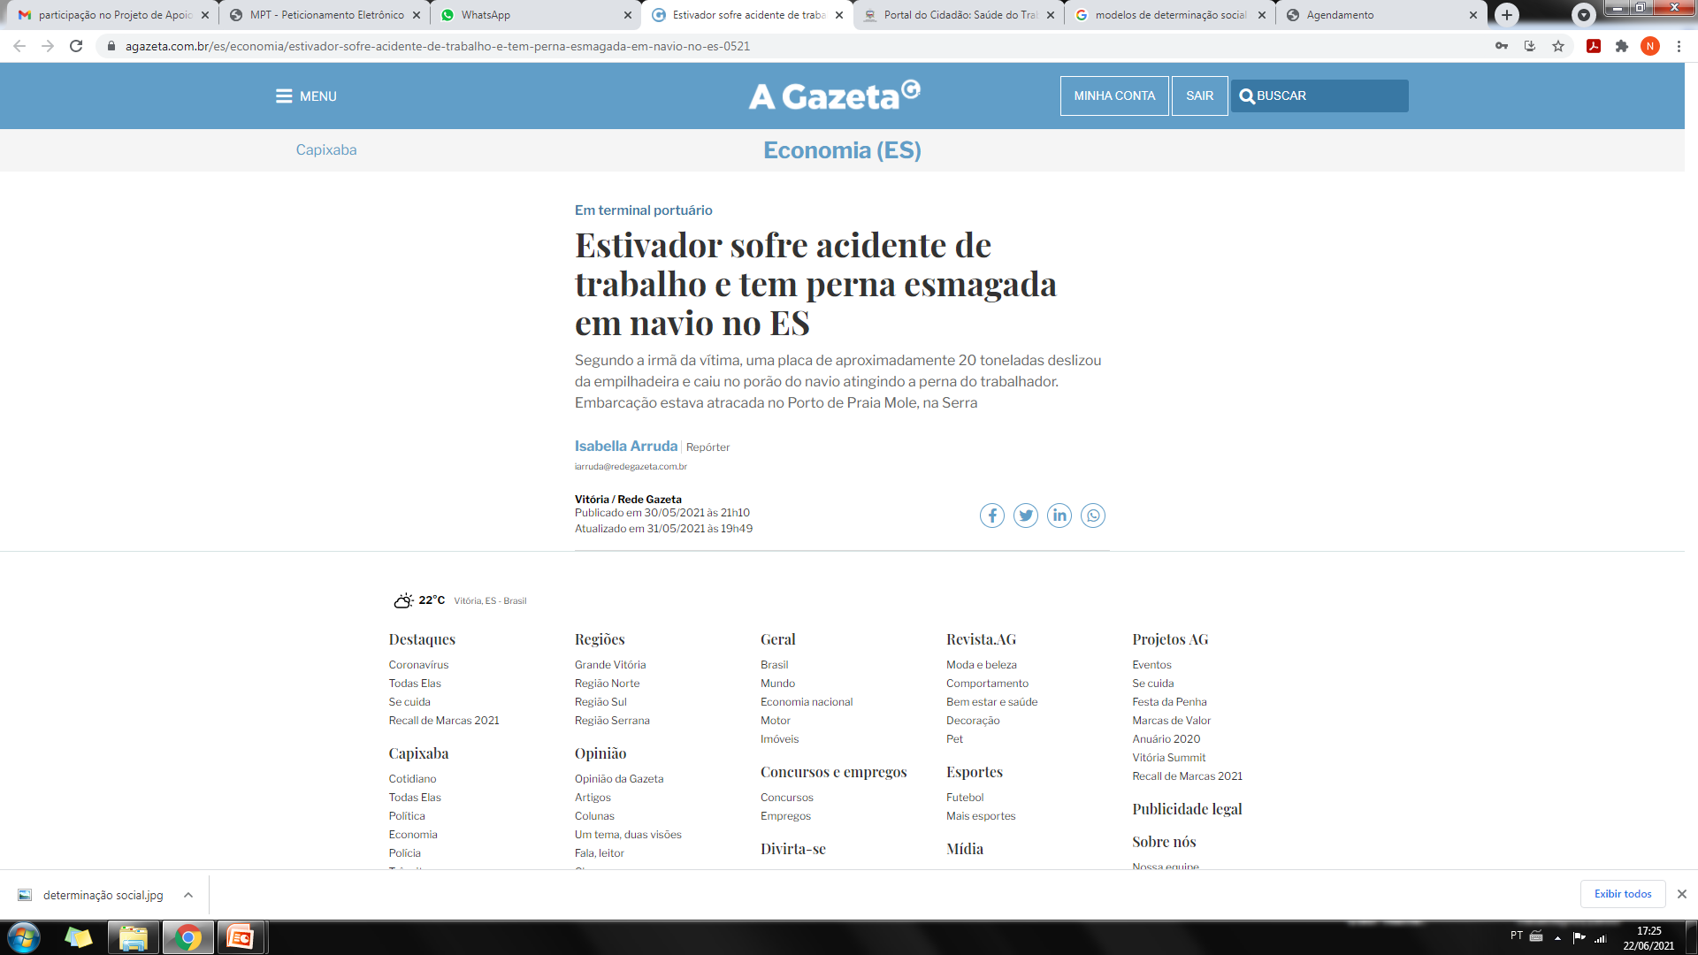
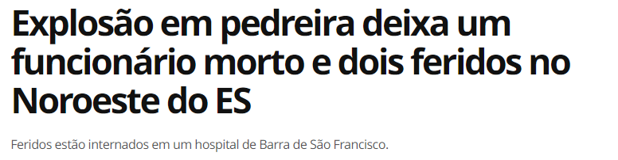

1- O TRABALHO INFLUENCIA NA OCORRÊNCIA DE PROBLEMAS DE SAÚDE OU NOS FATORES DE RISCO À POPULAÇÃO?

Slide 6
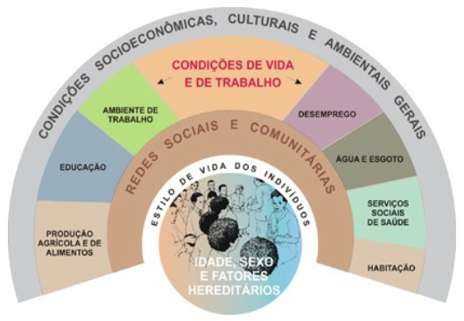
O TRABALHO É UM DETERMINANTE DA SAÚDE.
Fonte: Modelo de Determinação Social da Saúde – Dahlgren e Whitehead

Slide 7

2- Quais os fatores, dentro e fora do trabalho, que afetam a saúde dos trabalhadores (as)?

Slide 8
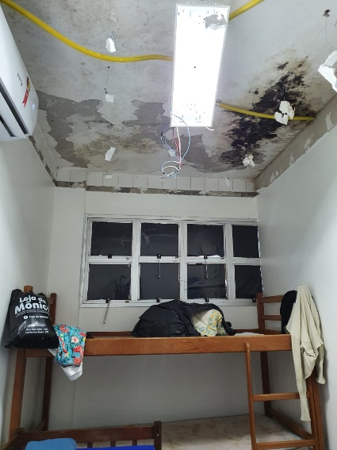

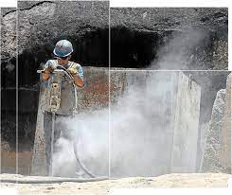
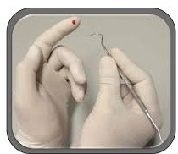
E O QUE EXISTE NO TRABALHO QUE IMPACTA A SAÚDE DOS TRABALHADORES?
Condições de trabalho:
Dizem respeito aos agentes físicos, químicos e biológicos e fatores geradores de acidente

Slide 9
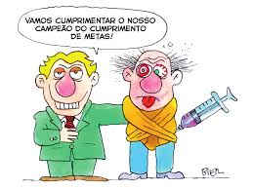
E O QUE EXISTE NO TRABALHO QUE IMPACTA A SAÚDE DOS TRABALHADORES?
Organização do trabalho
Dizem respeito às práticas gerenciais, jornadas, tempos, relações de trabalho
- Divisão do trabalho;
- sistema hierárquico;
- conteúdo da tarefa;
- repartição de tarefas no tempo (estrutura temporal, horários, cadências de produção);
- sistemas de supervisão e controle;
metas;
produtividade;
situações geradoras de estresse...
FATORES PSICOSSOCIAIS DE RISCO!

Slide 10
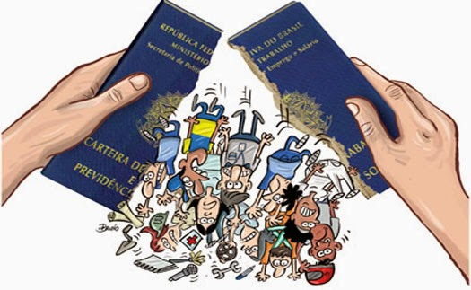
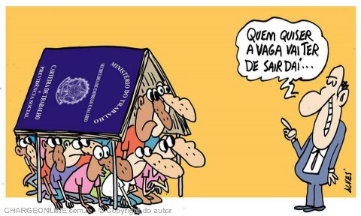
AS TRANSFORMAÇÕES ECONÔMICAS E SOCIAIS IMPACTAM NA SAÚDE DOS TRABALHADORES?
Desemprego
Competitividade
Novas formas de contratação
Terceirização
Precarização das condições e relações de trabalho
Perda de direitos sociais

Slide 11
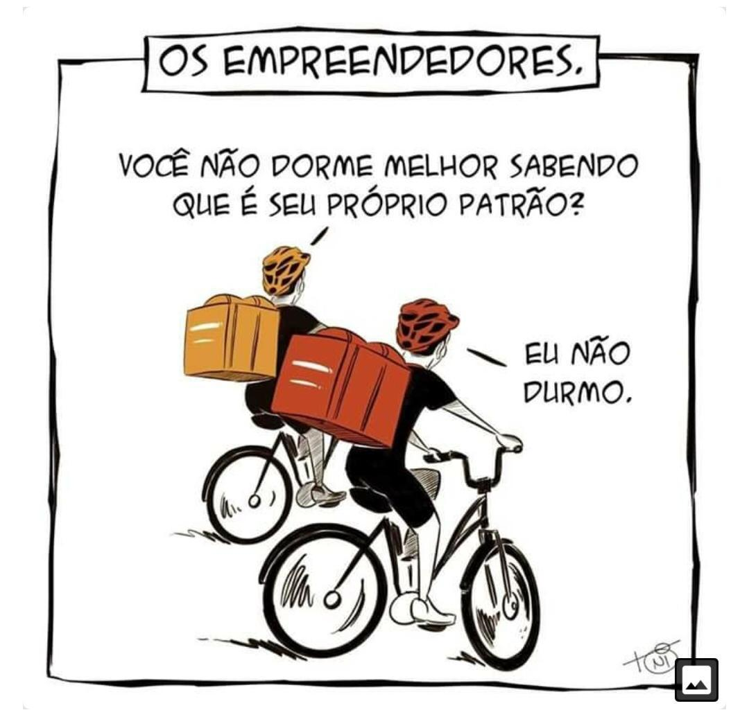
Essas questões dialogam com um dos eixos da 5ª CNSTT.
Eixo 2 - As novas relações de trabalho e a Saúde do Trabalhador e da Trabalhadora

Slide 12
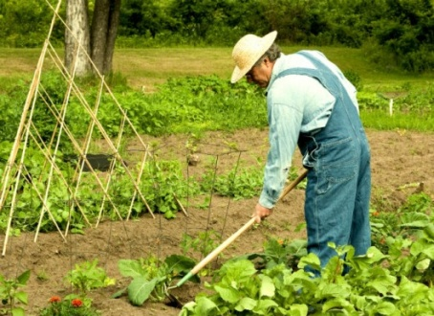
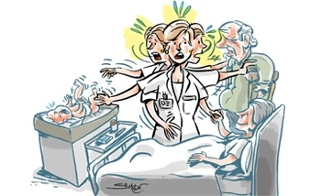

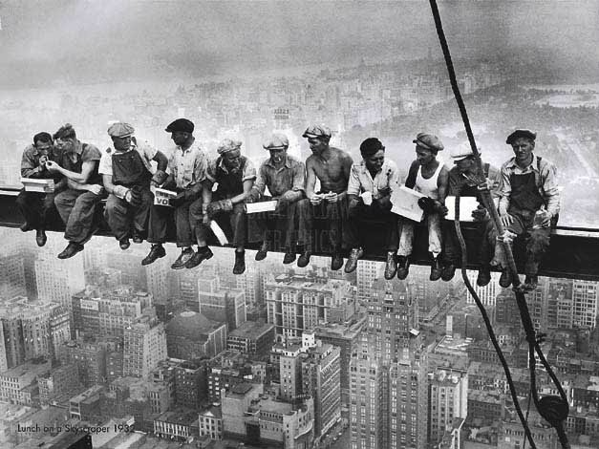
O que eu preciso saber sobre o trabalho?
ONDE
Território
COMO
Regulamentações
QUEM
Momento histórico
QUANDO
País, estados, municípios
Zona rural X Zona Urbana
Condições e organização do trabalho
Trabalho prescrito X Trabalho real
Aspectos individuais do trabalhador
Subjetividade
Valores
Idade, gênero, etnia
Contexto social, político e econômico.

Slide 13

Análise da Situação de Saúde dos Trabalhadores e Trabalhadoras- ASSTT
Por isso é importante conhecer os processos produtivos dos territórios onde atuam, o perfil dos trabalhadores (as) e do que eles (as) adoecem e morrem.

Slide 14


Dados sociodemográficos - ES
DADOS GERAIS
População: 3.833.712 habitantes
Área: 46.07 km²
Densidade: 83,2 hab/km²
Analfabetismo: 43%
Taxa de desocupação: 5%
Renda per capita média: R$ 1.477
Analfabetismo: 33%
Taxa de desocupação: 10%
Renda per capita média: R$ 1.045
Fonte: IBGE, 2022.
Fonte: IBGE, 2010; 2022.

Slide 15
Perfil Produtivo
DADOS GERAIS
PIB 2020: R$ 138,5 Bilhões
IDH: 0,771
População trabalhadora
PEA
1.827.432 hab
PEAO
1.694.383 hab
PEAD
133.054 hab
PNEA
1.178.417 hab
PIA
3.005.850 hab
ATIVIDADE PRODUTIVA | RISCO OCUPACIONAL | DANOS POTENCIAIS
Agropecuária, Extração Vegetal, Caça e Pesca | Químico, físico, biológico, biomecânico, psicossociais, de acidentes | Dermatoses, LER/Dort, traumatismos, transtornos mentais, intoxicação por agrotóxicos, ferimentos cortantes, lombalgias
Comércio | Químico, físico, biológico, biomecânico, psicossociais, de acidentes | Varizes, Transtornos mentais, Traumatismos
PIA: Pop. em Idade Ativa
PEA: Pop Economicamente Ativa
PNEA: Pop Não Econ. Ativa
PEAO: Pop Econ. Ativa Ocupada
PEAD: Pop Econ. Ativa Desocupada
Fonte: IBGE, 2010; 2022; IJSN, 2023; ONU, 2021.

Slide 16

PERFIL DE MORBIMORTALIDADE
Fonte: ESUS-VS/2024

Slide 17
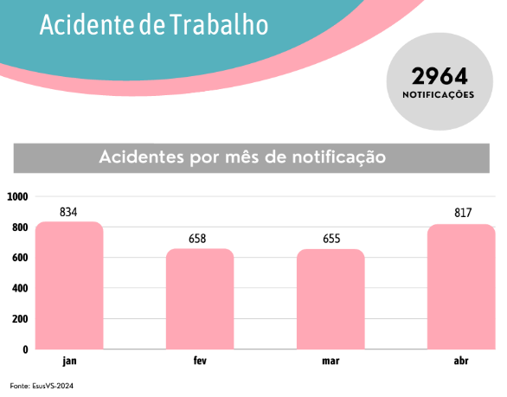
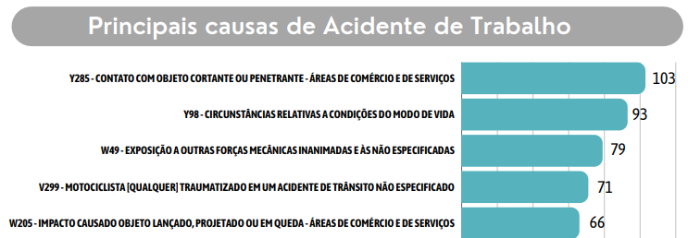
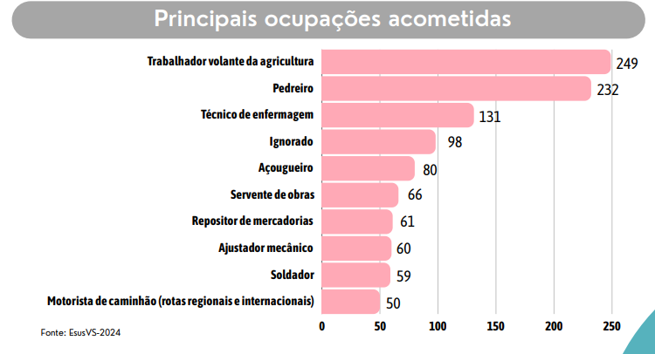
Acidentes de Trabalho- ES
Janeiro a Abril de 2024

Slide 18
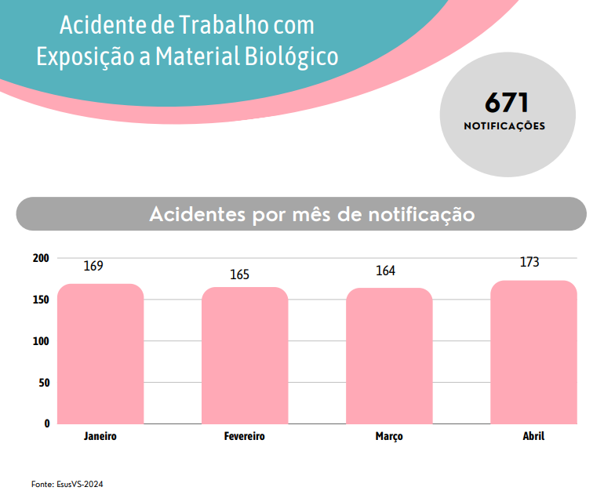
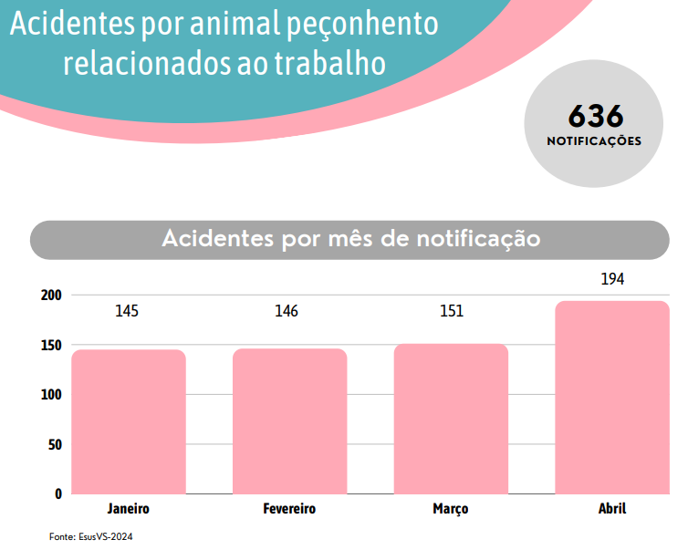
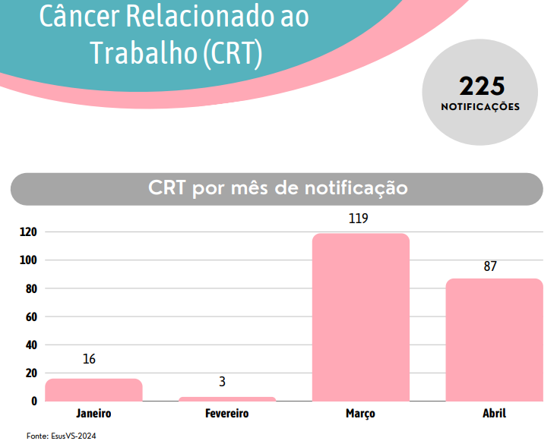
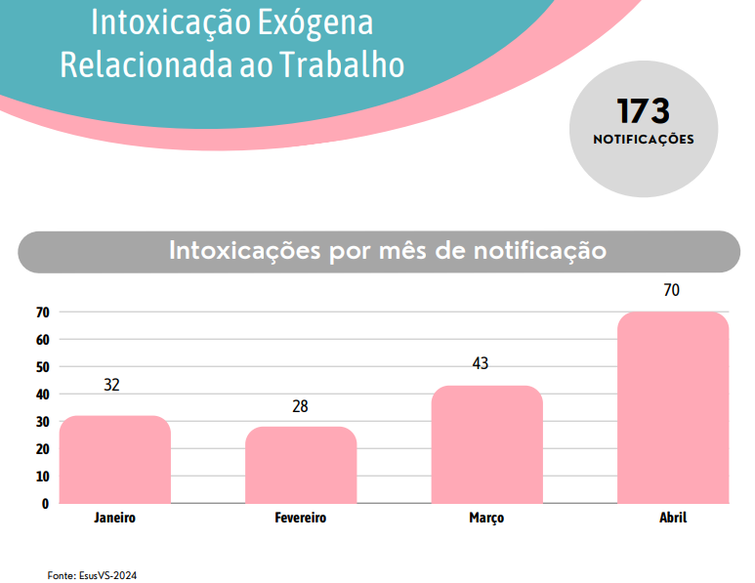
Doenças relacionadas ao trabalho - ES
Janeiro a Abril de 2024

Slide 19
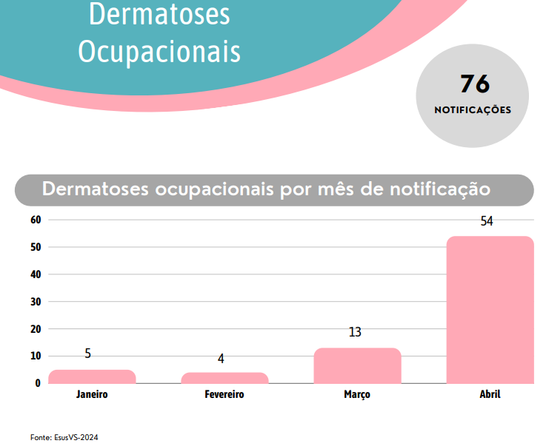
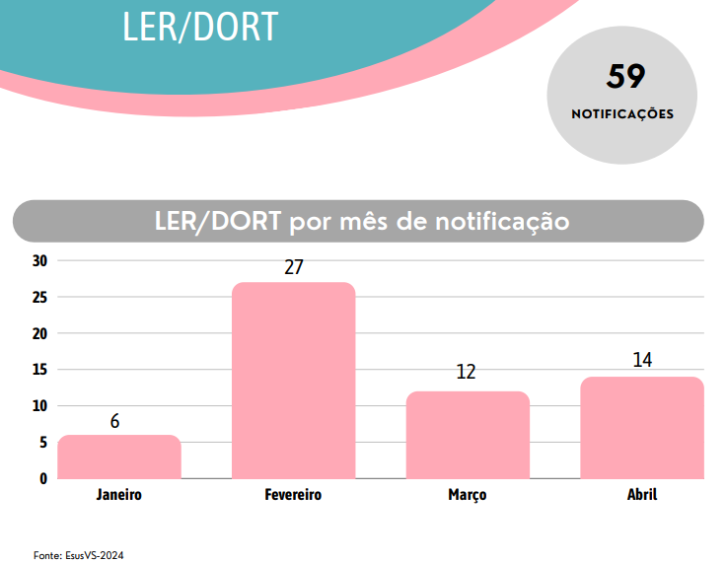
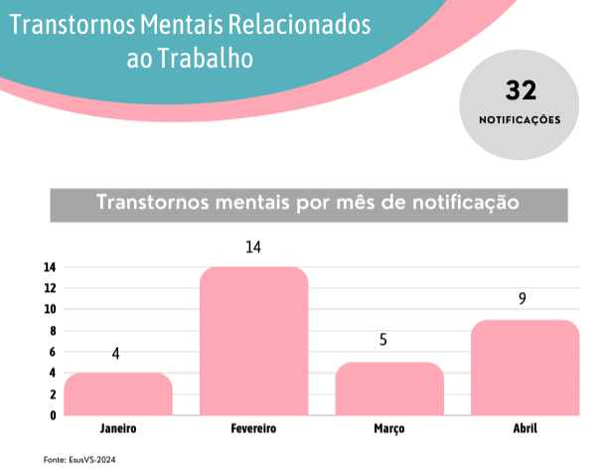
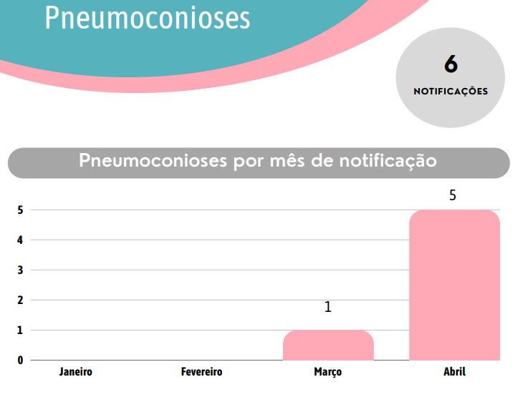
Doenças relacionadas ao trabalho - ES
Janeiro a Abril de 2024

Slide 20

3- Quais as atribuições e responsabilidades do SUS e como tem se preparado para oferecer atenção integral à saúde dos trabalhadores?

Slide 21




Arcabouço normativo da Saúde do Trabalhador no SUS
Art. 200. Ao sistema único de saúde compete, além de outras atribuições, nos termos da lei:
II – executar as ações de vigilância sanitária e epidemiológica, bem como as de saúde do trabalhador;
VIII – colaborar na proteção do meio ambiente, nele compreendido e do trabalho.
VISAT é “ [...] conjunto de atividades que se destina [...] a promoção e proteção da saúde do trabalhador, [...] recuperação e reabilitação [...]
Rede Nacional de Atenção Integral à Saúde do Trabalhador e da Trabalhadora – RENASTT
Portaria Consolidada nº 3 – Antigas Portarias 1679/2002, Portaria 2728/2009 e Portaria 2978/2011
Política Nacional de Saúde do Trabalhador e da Trabalhadora – PNSTT
Portaria Consolidada nº 2, capítulo I, seção III, art. 4, inciso VIII (anexo XV) - Antiga Portaria 1823/2012

Slide 22
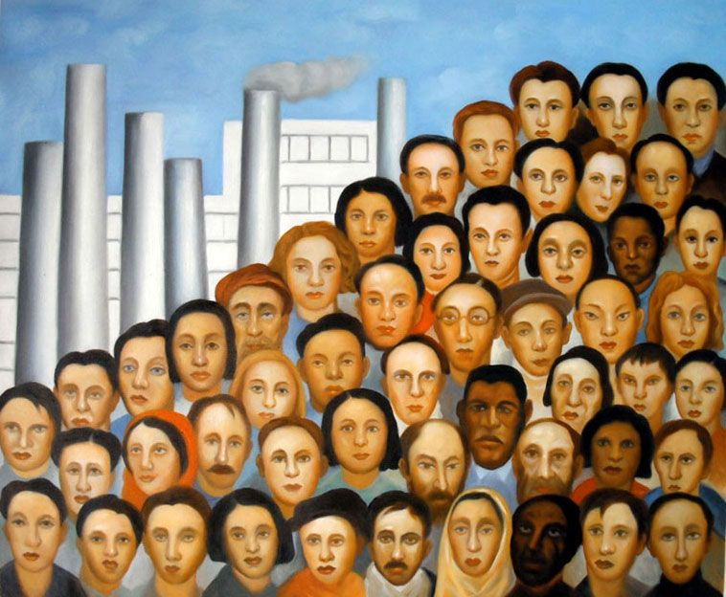
SAÚDE DO TRABALHADOR
QUEM É CONSIDERADO TRABALHADOR PARA O SUS?
Trabalhadores são TODOS os homens e mulheres que exercem atividades para sustento próprio e/ou de seus dependentes, qualquer que seja sua forma de inserção no mercado de trabalho, nos setores formais ou informais da economia.
Operários – Tarsila do Amaral, 1933.

Slide 23
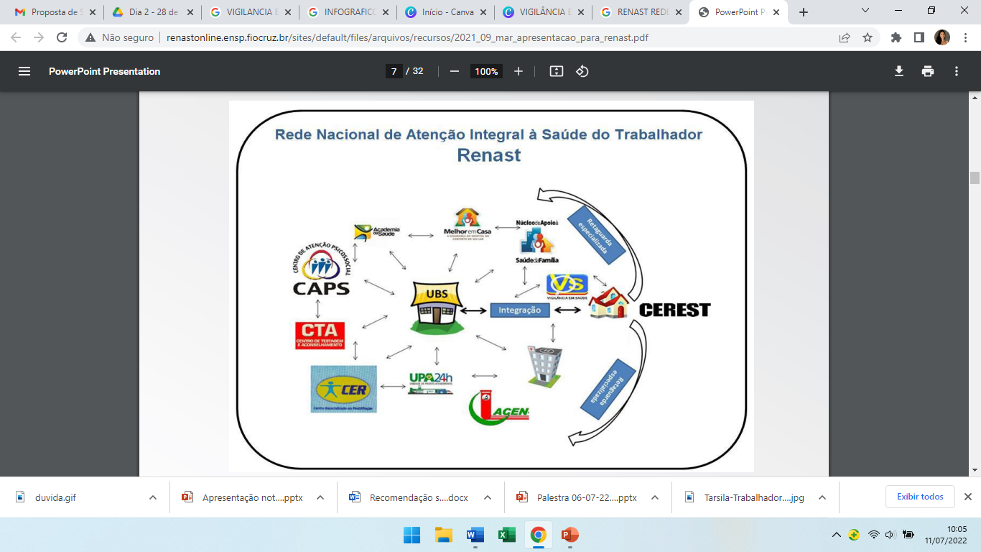
REDE NACIONAL DE ATENÇÃO INTEGRAL À SAÚDE DO TRABALHADOR (RENAST)
Fonte: CGSAT/MS

Slide 24
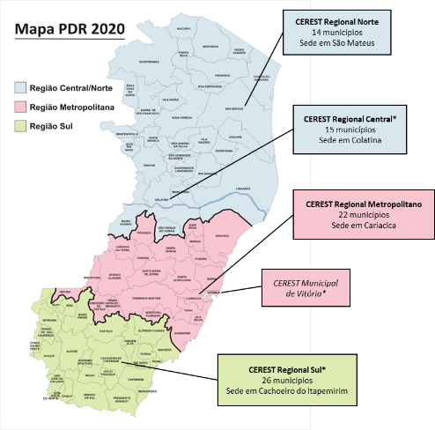
Centro de Referência em Saúde do Trabalhador - CEREST
Atribuições:
  Pólos irradiadores da ST no território
  Suporte técnico e científico a toda rede do SUS
IMPORTANTE: Os CERESTs não devem ser confundidos com SESMTs (Serviços Especializados em Engenharia de Segurança e Medicina do Trabalho)

Slide 25
Política Nacional de Saúde do Trabalhador e da Trabalhadora-PNSTT
Ênfase na vigilância, visando a promoção e a proteção da saúde dos trabalhadores e a redução da morbimortalidade decorrente dos modelos de desenvolvimento e dos processos produtivos.
*Deve estar alinhada ao conjunto de políticas de saúde do SUS

Slide 26
POLÍTICA NACIONAL DE SAÚDE DO TRABALHADOR E DA TRABALHADORA
Integração com os demais componentes da Vigilância em Saúde;
Promover a saúde, ambientes e processos de trabalhos saudáveis;
Ampliar o entendimento de que a saúde do trabalhador deve ser concebida como uma ação transversal, devendo a relação saúde-trabalho ser identificada em todos os pontos e instâncias da rede de atenção.

Slide 27

Essas questões dialogam com um outro eixo da 5ª CNSTT:
Eixo 1: A Política Nacional de Saúde do Trabalhador e da Trabalhadora (PNSTT)

Slide 28

4- Como o controle social pode contribuir para o fortalecimento e implementação da Política Nacional de Saúde do Trabalhador e da Trabalhadora- PNSTT?

Slide 29

CISTT - Comissão Intersetorial de Saúde do Trabalhador e da Trabalhadora
De acordo com a PNSTT, compete à direção nacional, estadual e gestores municipais do SUS:
“desenvolver estratégias visando o fortalecimento da participação da comunidade, dos trabalhadores e do controle social, incluindo o apoio e fortalecimento da CISTT nas três esferas de gestão”.

Slide 30


MINISTÉRIO DA SAÚDE
OBJETIVOS & FINALIDADES
  Articular políticas e programas de interesse para a STT, cuja execução envolva áreas dentro e fora do SUS
  Participar da construção do plano de trabalho dos CEREST, acompanhando e fiscalizando a atuação destes serviços
Propor a instituições e entidades que atuem para eliminar e/ou reduzir os riscos à STT, no âmbito de suas competências
Analisar o plano de saúde da respectiva Secretaria, focando nas ações relacionadas à STT e recomendando alterações, complementações, aprovação ou rejeição
Contribuir para a sensibilização e Educação Permanente acerca da STT a gestores e profissionais da saúde e outras áreas, bem como à sociedade em geral

Slide 31
Importância das Conferências de Saúde
são espaços de deliberação sobre as políticas do SUS;
são espaços democráticos de controle social de debate e articulação para decidir prioridades nas políticas públicas;
são instâncias privilegiadas para a participação popular e o exercício do controle social.

Slide 32
Em síntese.....
As conferências de saúde dos trabalhadores e das trabalhadoras permitem que a população contribua para a formulação de políticas públicas e direcione as ações de governo, em todas as esferas da federação, em um sistema descentralizado e integrado de saúde
(Homepage 5ªCNSTT – CNS, 2024)

Slide 33
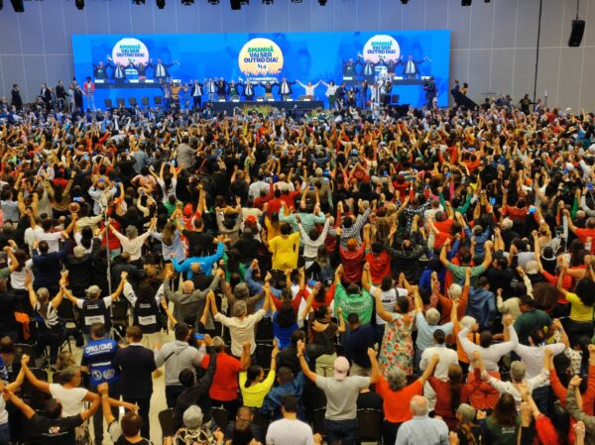
Essas questões dialogam com um outro eixo da 5ª CNSTT:
Eixo 3: Participação popular na STT para o Controle Social

Slide 34
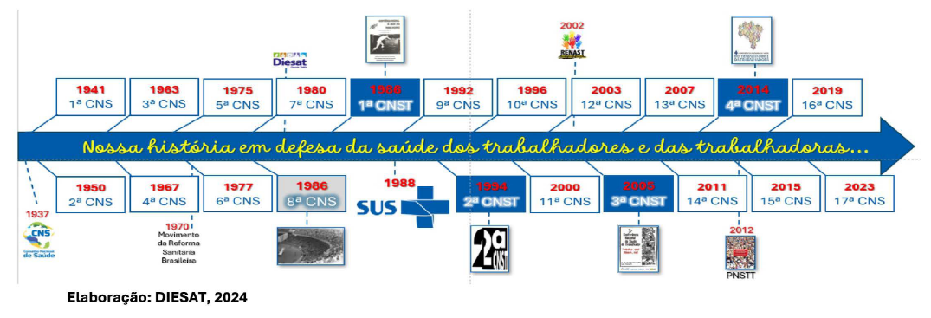
Breve resgate histórico das CNSTT
DIREITO À SAUDE É TAMBÉM DIREITO AO TRABALHO, À INFORMAÇÃO, À PARTICIPAÇÃO E AO LAZER
Viabilizar a proposta da saúde como Direito do cidadão e dever do Estado, situada na questão Saúde e Trabalho

Slide 35
Breve resgate histórico das CNSTT
CONSTRUINDO UMA POLÍTICA DE
SAÚDE DO TRABALHADOR
Aprofundar a análise da organização do processo de trabalho dentro do modo de produção vigente e seus reflexos nas condições de vida e trabalho

Slide 36
Breve resgate histórico das CNSTT
TRABALHAR, SIM! ADOECER, NÃO!
Discutir e debater, de forma propositiva, entre os setores de governo envolvidos e as instâncias de diálogo e controle social existentes, as questões de Saúde do Trabalhador

Slide 37
Breve resgate histórico das CNSTT
SAÚDE DO TRABALHADOR E DA TRABALHADORA, DIREITO DE TODOS E TODAS E DEVER DO ESTADO
Propor diretrizes para a implementação da PNSTT

Slide 38

E, em 2025, teremos a
SAÚDE DO TRABALHADOR E DA TRABALHADORA COMO DIREITO HUMANO
Fortalecer o debate sobre políticas e programas que promovam a efetivação da STT para alça-la ao patamar de dignidade e cidadania plena.
(Documento orientador – CNS, 2024)

Slide 39
5ª CNSTT
Convocação da Etapa Estadual
Resolução CES Nº 1364 e 1372/2024
Etapas da 5ª CNSTT no Espírito Santo
Etapas Municipais: até dia 30 de Março/2025
Etapa Regionais: de 10 a 30 de Abril/2025
Conferências Livres: até 30 de Ab ril/2025
Etapa Estadual: 03, 04 e 05 de Junho/2025
Etapa Nacional: 18 a 21 de Agosto/2025

Slide 40
Eixos temáticos da 5ª CNSTT
Eixo 1: A Política Nacional de Saúde do Trabalhador e da Trabalhadora (PNSTT)
Eixo 2: As novas relações de trabalho e a STT
Eixo 3: Participação popular na STT para o Controle Social
(Documento orientador – CNS, 2024)

Slide 41
EIXO 1
A Política Nacional de Saúde do Trabalhador e da Trabalhadora (PNSTT)
(Documento orientador – CNS, 2024)

Slide 42
Algumas reflexões importantes
EIXO 1 – A Política Nacional de Saúde do Trabalhador e da Trabalhadora
Para o SUS, quem são os trabalhadores e trabalhadoras? Quem são as pessoas que contam com a cobertura da PNSTT? E por que isso faz diferença?
Podemos dizer que a STT é um Direito Humano? A STT pode ser garantida somente com a atuação do SUS?
Em que medida a implementação da PNSTT tem tido importância na pauta da classe trabalhadora?
Até que ponto o protagonismo (ou ausência) da classe trabalhadora influencia no acesso e implementação da PNSTT para aqueles e aquelas que mais necessitam de proteção para sobreviver na/à lógica capitalista?
(Documento orientador – CNS, 2024)

Slide 43
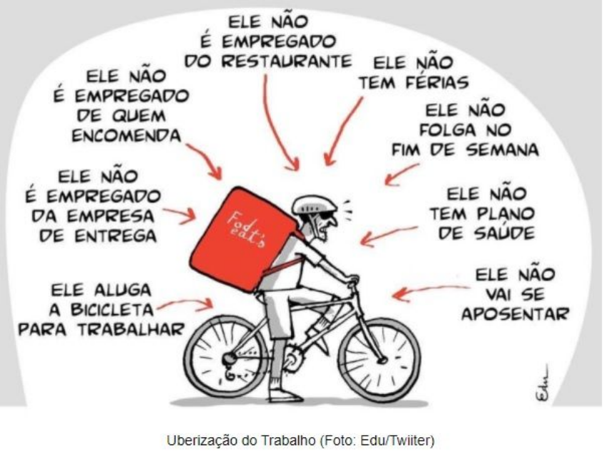
EIXO 2
As novas relações de trabalho e a Saúde do Trabalhador e da Trabalhadora
(Documento orientador – CNS, 2024)

Slide 44
Algumas reflexões importantes
EIXO 2 – As novas relações de trabalho e a Saúde do Trabalhador e da Trabalhadora
Do que morrem e adoecem os trabalhadores e trabalhadoras no Brasil atual?
Como as novas relações de trabalho têm reconfigurado as formas tradicionais de emprego e as dinâmicas no mercado de trabalho? Como é o cenário atual do mundo do trabalho?
Quais direitos – sociais, civis, trabalhistas e previdenciários – vocês diriam que foram historicamente conquistados? Quais deles perdemos ou foram diminuídos mais recentemente?
Como a perda, diminuição ou ausência de direitos na proteção social da população trabalhadora impactam na saúde e qualidade de vida dos trabalhadores e trabalhadoras?
(Documento orientador – CNS, 2024)

Slide 45
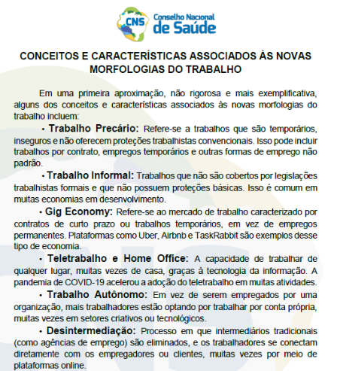
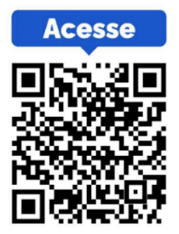

Para fundamentar o debate e as propostas
EIXO 2 – As novas relações de trabalho e a Saúde do Trabalhador e da Trabalhadora
Exploração do trabalho &
Resistência da classe trabalhadora
  Perda de direitos e proteção social
  Precarização das relações de trabalho
  Novas formas de trabalho e produção
(Documento orientador – CNS, 2024)

Slide 46
EIXO 3
Participação popular na Saúde do Trabalhador e da Trabalhadora para o Controle Social
(Documento orientador – CNS, 2024)

Slide 47
Algumas reflexões importantes
EIXO 3 – Participação popular na Saúde do Trabalhador e da Trabalhadora para o Controle Social
Como vocês exercem o seu direito democrático de participação individual e coletiva na saúde? Isso inclui a defesa da STT?
Até onde conseguimos chegar na defesa e garantia dos direitos à saúde e trabalho? Por que exercer a participação popular nessa área tem sido tão difícil?
Como o Controle Social (conselhos, CISTTs, dentre outros) podem contribuir para efetivar a Vigilância Participativa e Popular em STT como direitos à saúde?
Quais as contribuições dos conselhos de saúde, CISTT e CEREST em seu território de vida e trabalho?
(Documento orientador – CNS, 2024)

Slide 48

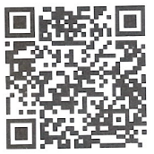

Para fundamentar o debate e as propostas
EIXO 3 – Participação popular na Saúde do Trabalhador e da Trabalhadora para o Controle Social
Participação em Saúde do Trabalhador e da Trabalhadora
  Área do SUS que mais evidencia o conflito capital-trabalho
  Instâncias de participação (CISTTs e outras)
ACESSE AQUI
(Documento orientador – CNS, 2024)

Slide 49


Para fundamentar o debate e as propostas
EIXO 3 – Participação popular na Saúde do Trabalhador e da Trabalhadora para o Controle Social
Vigilância Participativa e Popular em STT
  Prática recente e conceito em construção
  Protagonismo popular nos territórios e ações de STT
(Documento orientador – CNS, 2024)
(Guia de Vigilância Popular em Saúde – Fiocruz, 2023)

Slide 50
Eventos e materiais de apoio para a mobilização das comunidades e territórios

Slide 51

Projeto “Articulação das CISTTs”
Agenda – Espírito Santo
29 de outubro, de 14h às 16h
Reunião online (via Zoom)
21 (dia todo) e 22 (manhã) de novembro
Evento presencial (local a definir)
Público-alvo: Todas as pessoas do seu território – conselheiros e conselheiras, moradores, sindicalistas, estudantes, representes dos diversos grupos sociais e a sociedade civil como um todo

Slide 52
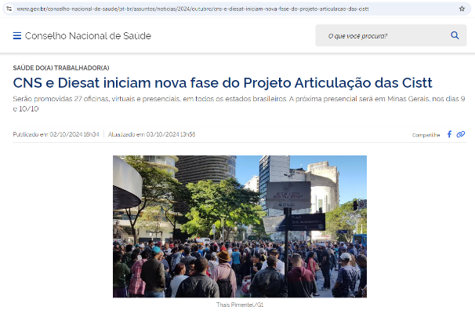
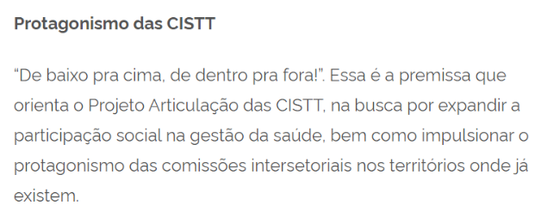

Projeto “Articulação das CISTTs no ES”
Objetivos
Inserir e/ou fortalecer da temática da Saúde do Trabalhador e ampliar o número de CISTT nos Conselhos de Saúde
Reestruturar e fortalecer o protagonismo das CISTT já existentes nos territórios
Implementar as ações na Política Nacional de Vigilância em Saúde (PNVS) e na Política Nacional de Saúde do Trabalhador e da Trabalhadora (PNSTT)
Organização
CNS, através da CISTT Nacional, em parceria com DIESAT, CGSAT/MS, OPAS/OMS, Conselhos Estaduais de Saúde, CERESTs e Centrais Sindicais

Slide 53


Curso de Vigilância Popular em Saúde
https://campusvirtual.fiocruz.br/gestordecursos/hotsite/cvf-node-30225-submission-10321

Slide 54
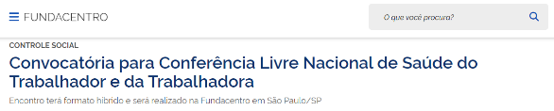

Conferência Livre de STT
Em 2023, a Conferência Livre Nacional de STT foi sediada pela Fundacentro/MTE
Conheça os materiais elaborados
Documento orientador: "Trabalhadores e trabalhadoras do Brasil, nós existimos e somos valiosos. Viva o SUS!”
Propostas aprovadas

Slide 55
Para ver ou ouvir
Saúde do Trabalhador e da Trabalhadora como Direito Humano
Podcast “Fala, Trabalhador(a)!” – Ep. 13, com Luiz Carlos Fadel, da ENSP/ Fiocruz (34min)
Transmissão do 10º Encontro Nacional das CISTTs, no Youtube do CNS (3h 32min)
Eixo 1 – A Política Nacional de Saúde do Trabalhador e da Trabalhadora
Mesa redonda A formação em Saúde do Trabalhador na perspectiva da Saúde Coletiva: aspectos políticos, teóricos e metodológico, com Vilma Santana, no Portal Fiocruz (23min)
Mesa redonda “Intersetorialidade, Saúde e Trabalho”, no 2º Simbrastt, transmitido pelo DIESAT (5h 21min)
Live sobre Instrumentos de ação e Gestão ST/SUS, no transmitido pelo Fórum AT (2h 34min)

Slide 56
Para ver ou ouvir (continuação)
Eixo 2 – As novas relações de trabalho e a Saúde do Trabalhador e da Trabalhadora
Aula aberta “Sociologia do trabalho e a crise atual da sociedade do trabalho”, com Graça Druck, da UFBA – transmitido por Instituto do Trabalho Digno (1h 30min)
Vídeo sobre Produção, no canal Tempero Drag, de Rita Von Hunty (21min)
Entrevista com Ricardo Antunes sobre Trabalho intermitente e o trabalhador hoje no Brasil, no canal Brasil de Fato (57min)
Eixo 3 – Participação popular na STT para o Controle Social
Mesa redonda 1ª Conferência de Saúde do Trabalhador: 30 anos depois, no Portal Fiocruz (53min)
Live O controle social em STT no Brasil: Práticas territoriais, transmitido pelo DIESAT (1h 49min)
Vigilância Popular em Saúde em Açailândia (MA) e Rio de Janeiro (RJ), no Canal Saúde na Estrada (25min)
Entrevista com Marcelo Firpo, sobre Caravana Territorial do Rio Doce e as lutas contra as injustiças ambientais e por direito sociais em Minas e no Espírito Santo (5min)

Slide 57

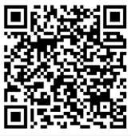


SAIBA MAIS
Etapas municipais, regionais e estadual do Espírito Santo
https://saude.es.gov.br/etapa-nacional-5a-conferencia-de-saude-trabalhadores

Slide 58

Vamos conversar?

Slide 59
OBRIGADA
lilianesantana@saude.es.gov.br
crst@saude.es.gov.br
(27)3638270

